Slide 1
Часть 2
В память
Героев Советского Союза
г. Менделеевска и
Менделеевского района
Выполнила:
Гайнетдинова З.З., воспитатель высшей категории МБДОУ №8 «Сандугачым»

Slide 2
Никто не забыт и ничто не забыто, На все поколенья и все времена. Сединами живших и кровью убитых, Оплачена страшная эта война. Нет радости большей, чем радость Победы, Но горечь утрат отзывается в нас. И пусть не стыдятся почтенные деды, Безудержных слёз, что струятся из глаз… И если б их видели те, кто погибли, Сказали: «Не плачьте, а будьте верны Мечтам нашим светлым. Тому, что достигли. И стойкими будьте. Такими, как мы. Мы этой Победой себя утверждали. Свободу несли человечеству мы. А верой в Победу, которую ждали, Ещё до сих пор поражается мир»… Никто не забыт и ничто не забыто. Хоть радость Победы до боли грустна. А мы поклоняемся праху убитых, Когда к нам в Россию приходит весна.
Ольга Берггольц

Slide 3
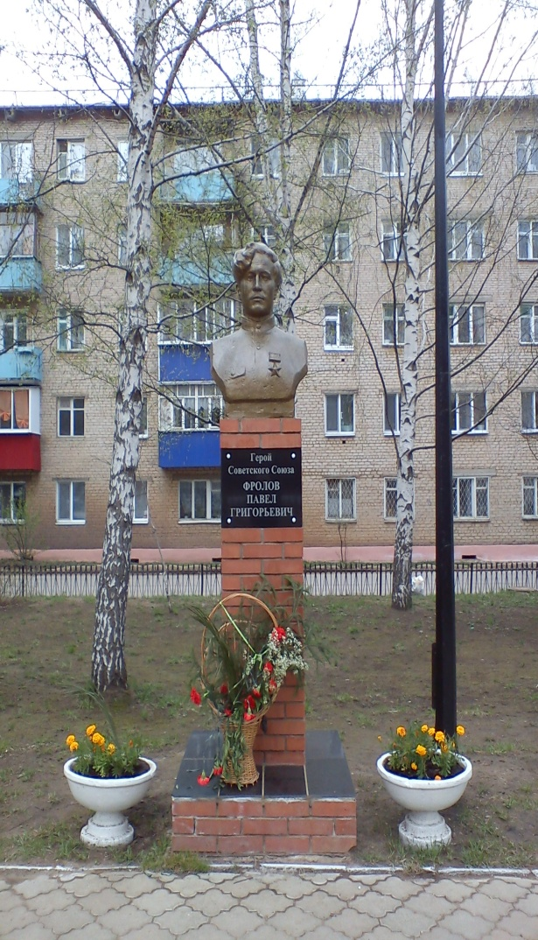
Фролов Павел Григорьевич
(1909-1991) Герой Советского Союза. Родился в 1909 году в Казани, в семье рабочего. В апреле 1942 года добровольцем пошёл на фронт. Участвовал в боях под Сталинградом. В тяжёлых боях в конце июля 1943 года был ранен. В октябре 1943 года награждён медалью «За отвагу».В августе 1944 года Фролов, став командиром артиллерийского дивизиона, форсировал Вислу, 19 января перешёл границу Германии и участвовал в форсировании реки Одер. За проявленный героизм во время выполнения операции, Фролов удостоен звания Героя Советского Союза, с вручение ордена Ленина и медали «Золотая Звезда». После демобилизации в 1945 году Павел Григорьевич вернулся в Бондюгу, многие годы возглавлял штат Гражданской обороны химического завода им. Л.Я. Карпова. 14 сентября 1991 года, на 82 - м году жизни, Фролов скончался. 15.09.1991 года
Менделеевцы со всеми почестями проводили в последний путь ГСС.
а

Slide 4
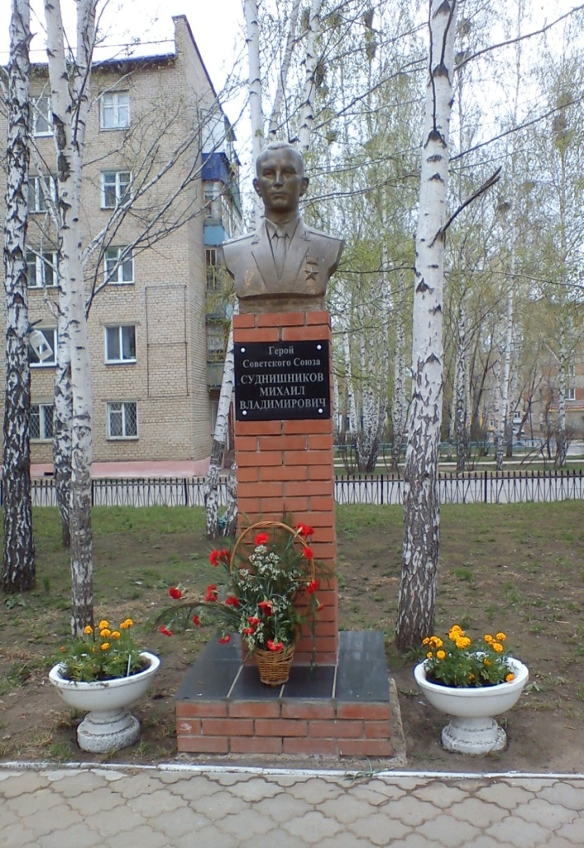
Суднишников Михаил Владимирович
(1919-1985) Герой Советского Союза. Командир стрелкового батальона, майор. Родился в 1919 году в поселке Бондюжский (ныне г. Менделеевск) Елабужского района ТАССР. В боях с немецко-фашистскими захватчиками участвовал с 1941 года на Западном, Центральном, Калининском, Первом Белорусском фронтах. Артиллеристский батальон, которым командовал Михаил Суднишников, славился своими дерзкими операциями. Летом 1944 года батальон за ночь окружил позиции противника, а наутро открыл по ним ураганный огонь. Батальон Суднишникова в том бою не потерял ни одного человека. Указом Президиума Верховного Совета СССР от 31 мая 1945 года Суднишникову Михаилу Владимировичу было присвоено звание Героя Советского Союза.

Slide 5
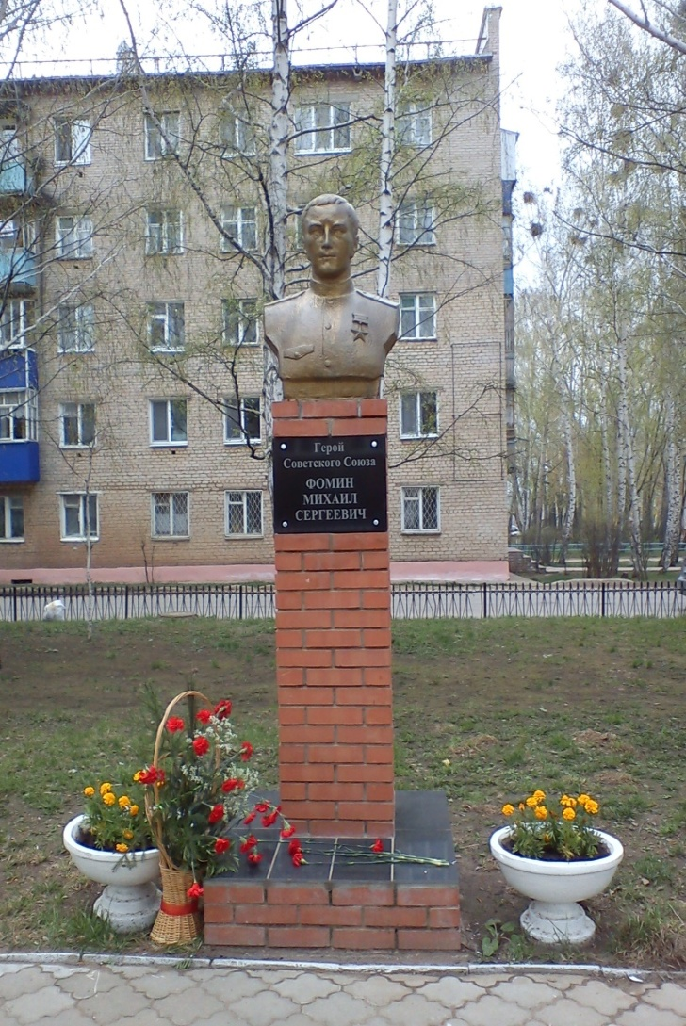
Фомин Михаил Сергеевич
(1923-1943) Герой Советского Союза. Сержант, наводчик орудия. Родился в 1923 году в рабочем поселке Бондюжный (ныне Менделеевск) Татарской АССР. 7 июля 1943 года в районе станции Поныри Курской области в неравном бою с немецкими оккупантами Фомин проявил героизм и отвагу. Презирая смерть, он вступил в поединок с силами противника, отразил до двенадцати атак пехоты и танков, при этом прямой наводкой уничтожил пять средних танков, два тяжелых, орудие ПТО, два пулемета, более роты солдат. Указом Верховного Совета СССР от 7 августа 1943 года Фомину Михаилу Сергеевичу посмертно было присвоено звание Героя Советского Союза. В честь героя, одна из центральных улиц Менделеевска названа его фамилией.

Slide 6
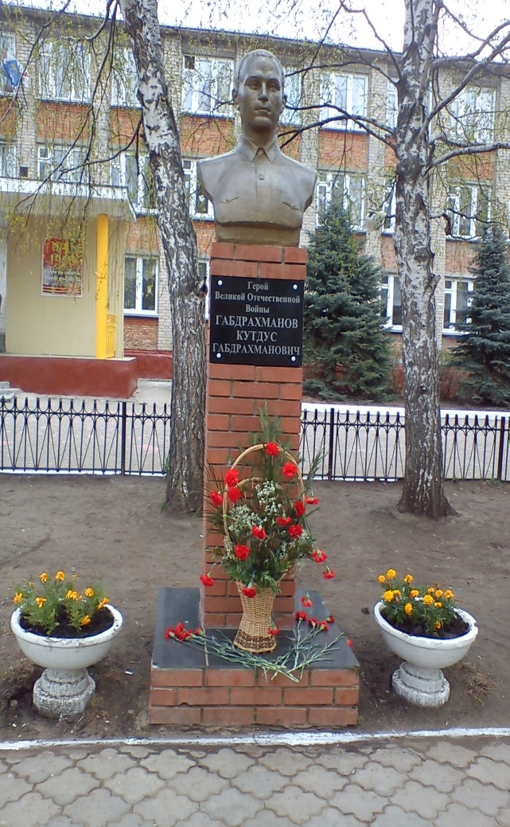
Габдрахманов Кутдус Габдрахманович
(1908-1944)
Герой Советского Союза. Старший лейтенант, командир роты 175-го гвардейского стрелкового полка 58-й гвардейской стрелковой дивизии. Родился в 1908 году в поселке Бондюг (ныне – г. Менделеевск, Татарстан). Член ВКП (б).Он совершил подвиг, закрыл своим телом амбразуру немецкого дзота. Погиб 8-го февраля 1944 года в селе 2-я Милюковка, Петровского района Кировоградской области. По неизвестной причине государственными наградами не отмечен.

